Slide 1
СТИХИ О ЗИМЕ

Slide 2
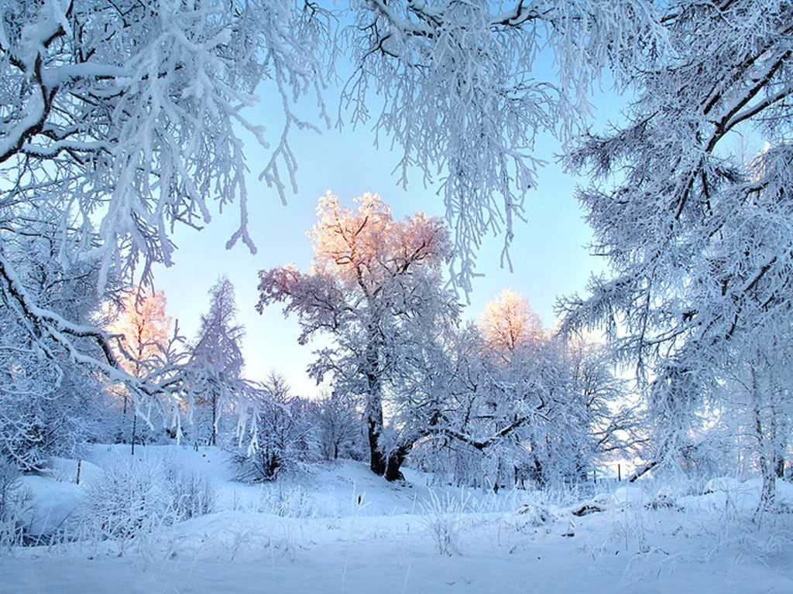
А. Мохорев Глянул утром я в окно, На дворе белым-бело.

Slide 3
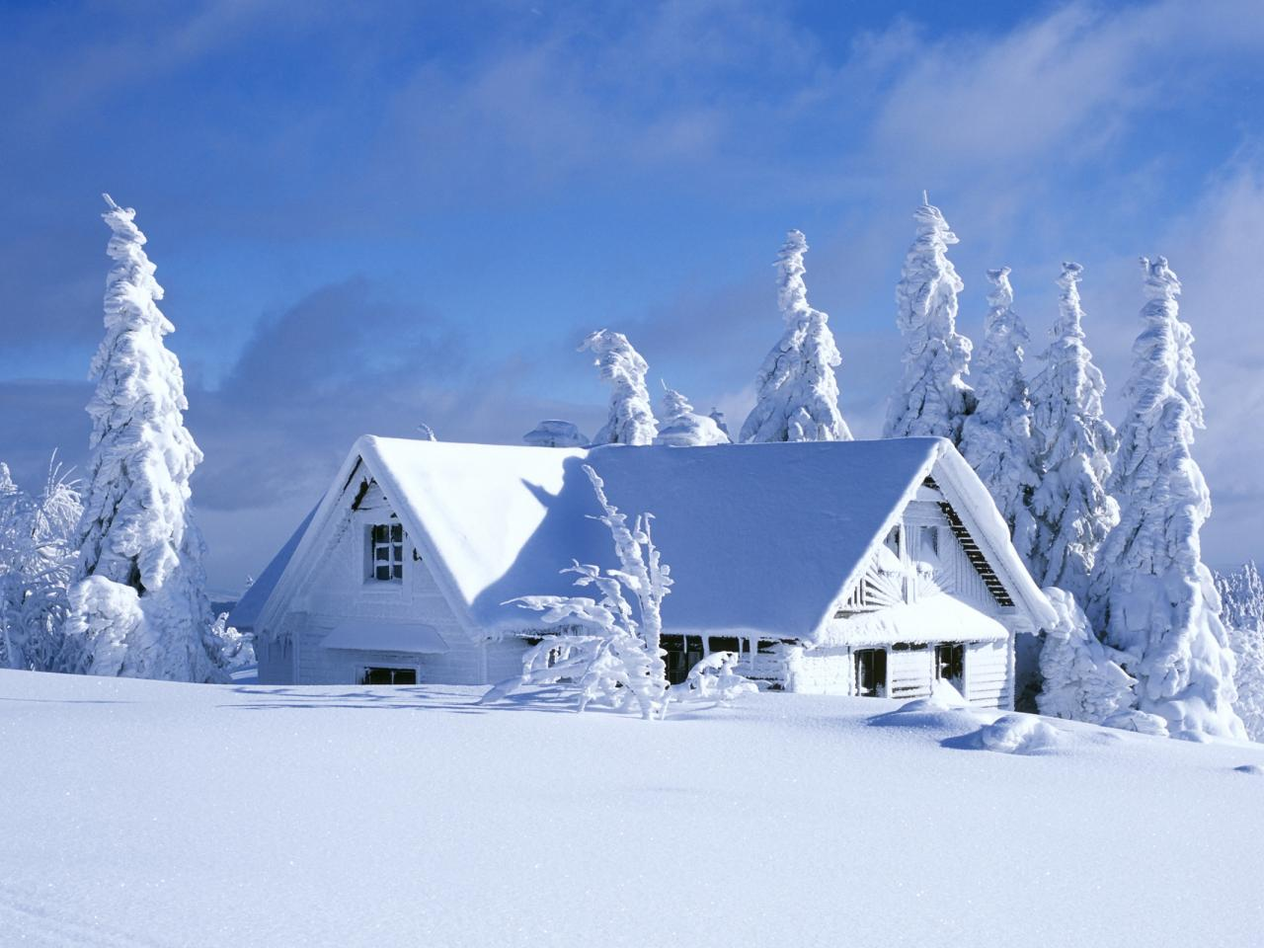
Двор засыпал белый снег, Словно в шубу он одет.

Slide 4
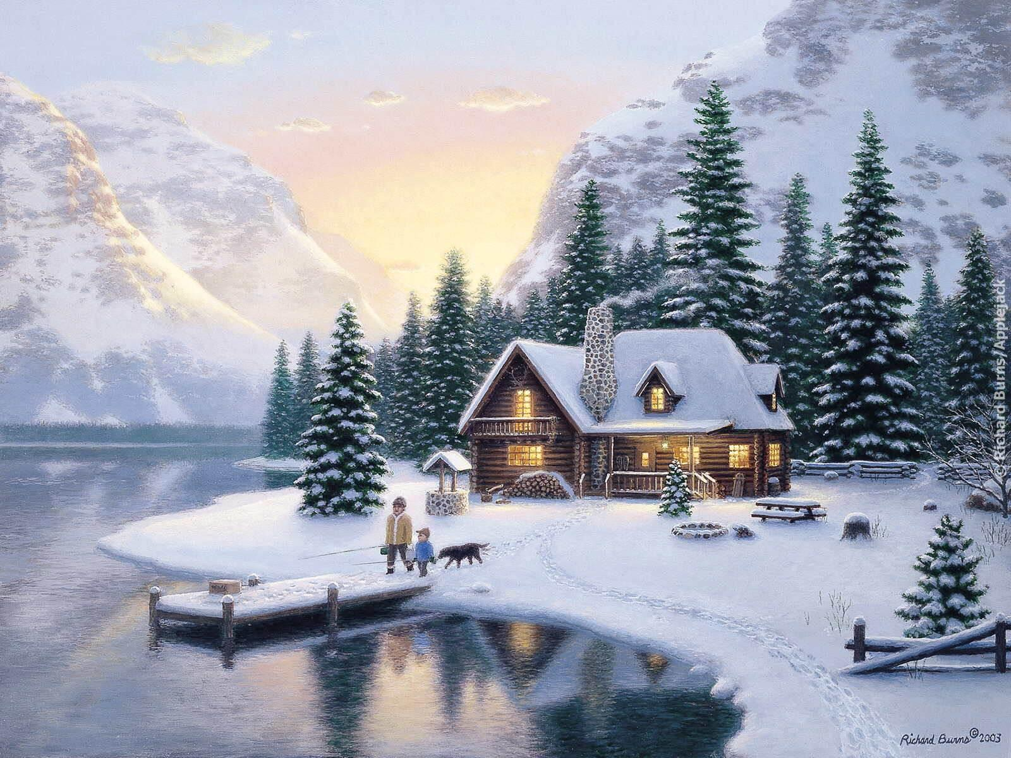
В белых шапках лес, дома, К нам во двор пришла зима.

Slide 5
Зимушка-зима (Ю. Никонова) Снег ложится на дома,

Slide 6
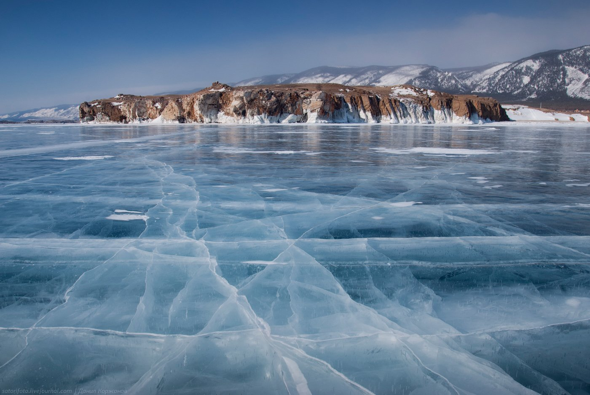
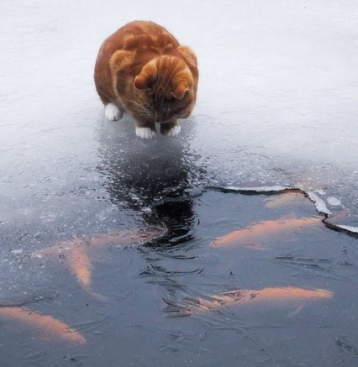
Речка льдом покрылась.

Slide 7
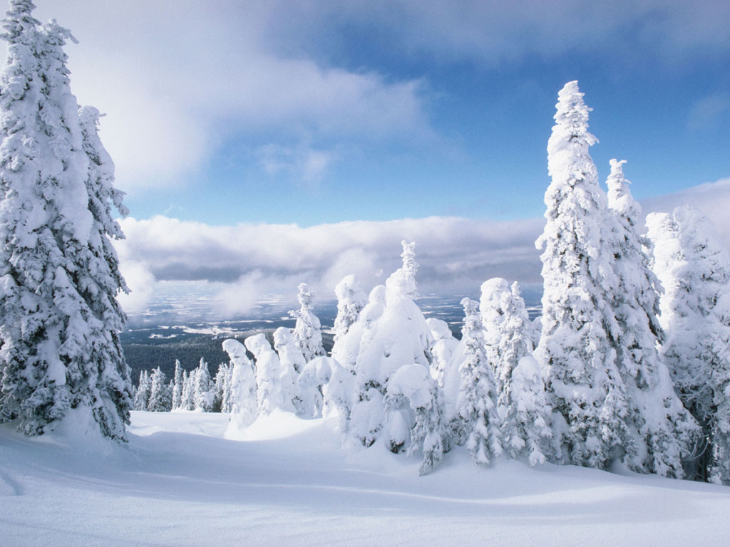
Это зимушка-зима В гости к нам явилась.

Slide 8
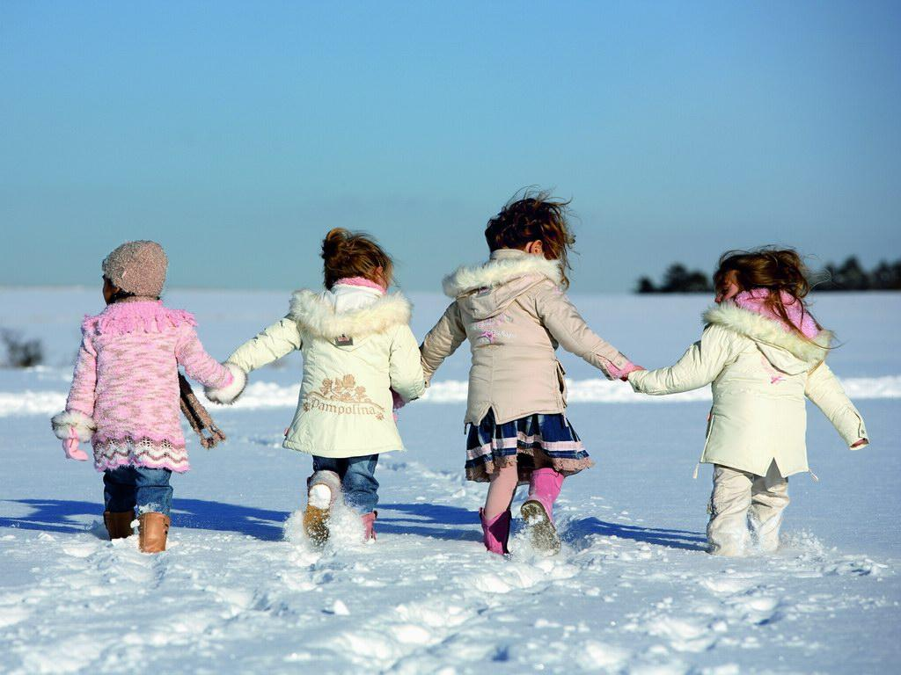
Как нам зиму не любить: выйдем на прогулку,

Slide 9
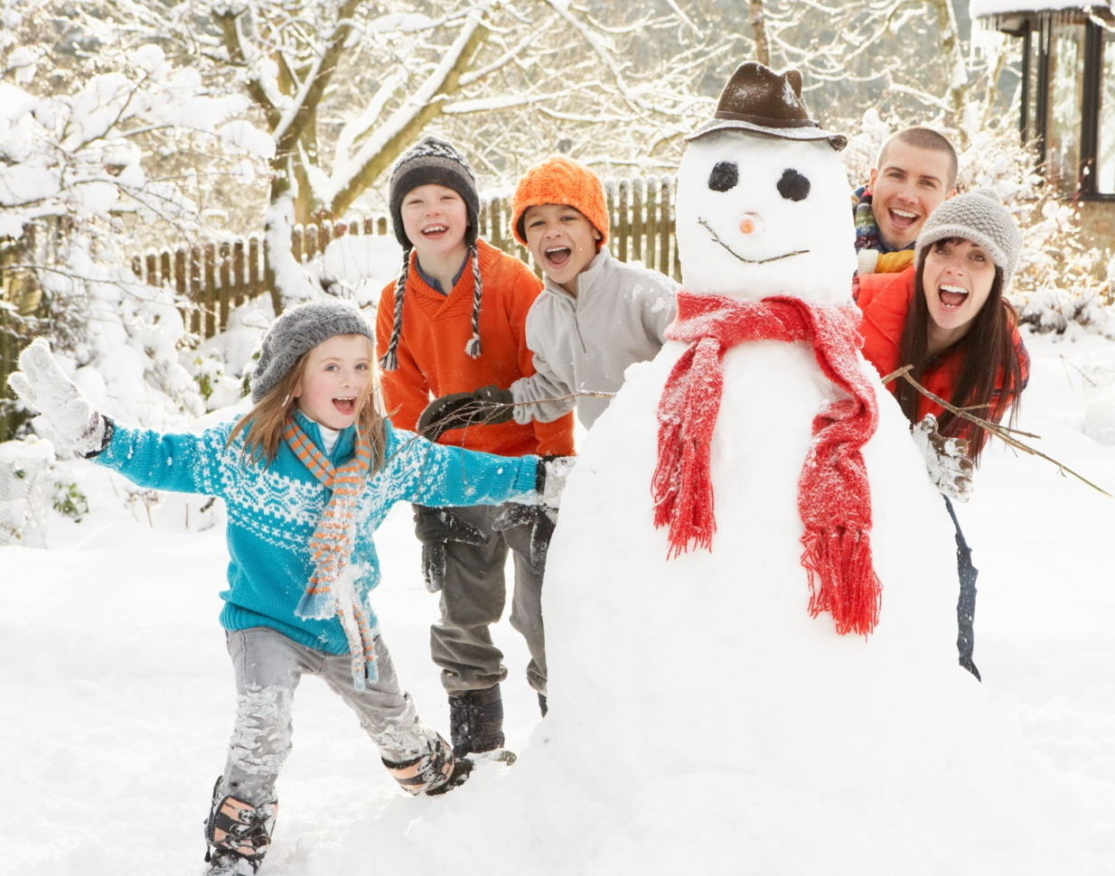
Бабу снежную лепить Будем в переулке.

Slide 10
Будем мы играть в снежки Там, где снег глубокий.

Slide 11
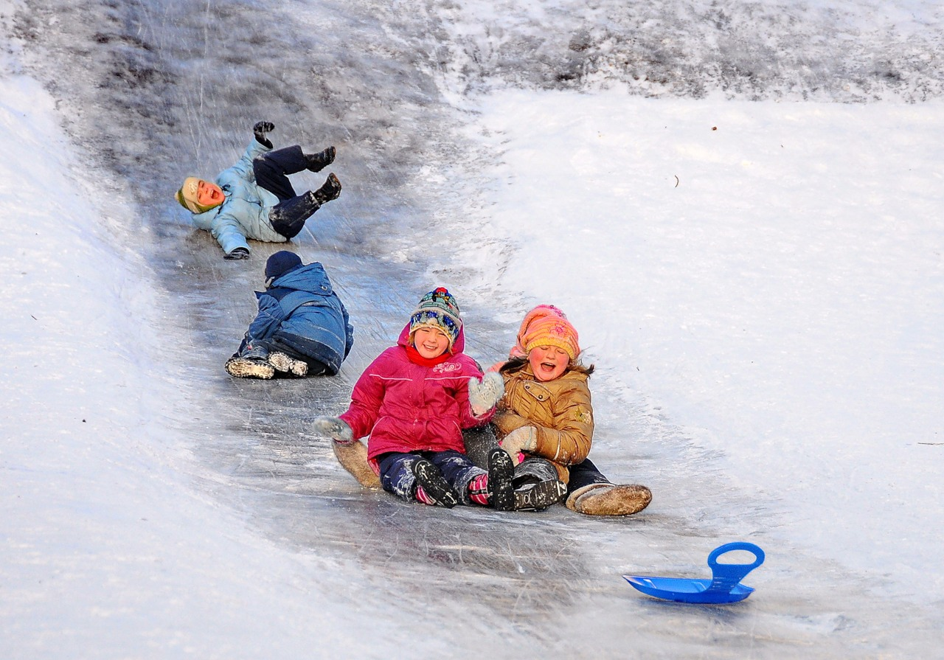
Побежим вперегонки, Разгорятся щёки.

Slide 12
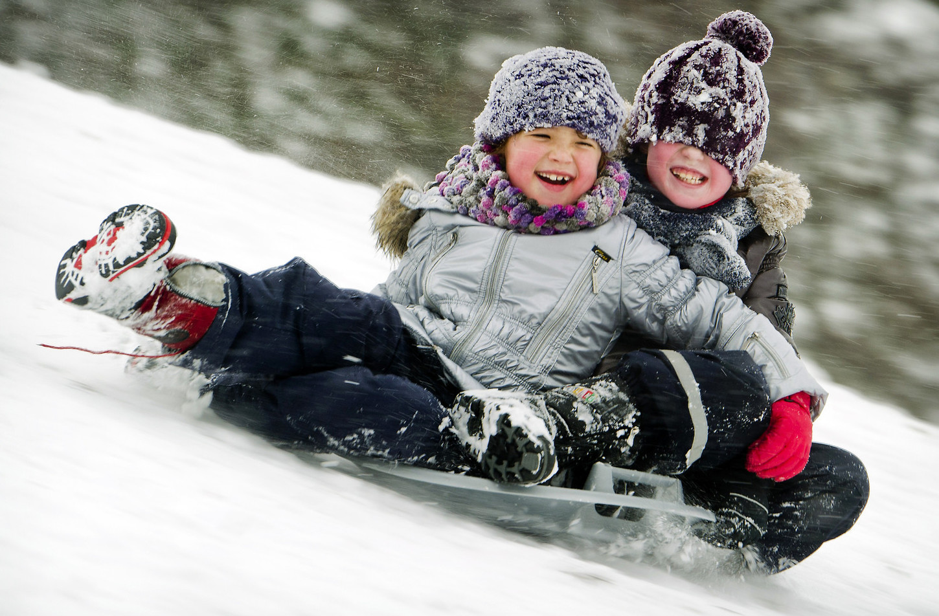
Как на санках да с горы Полетим проворно,

Slide 13
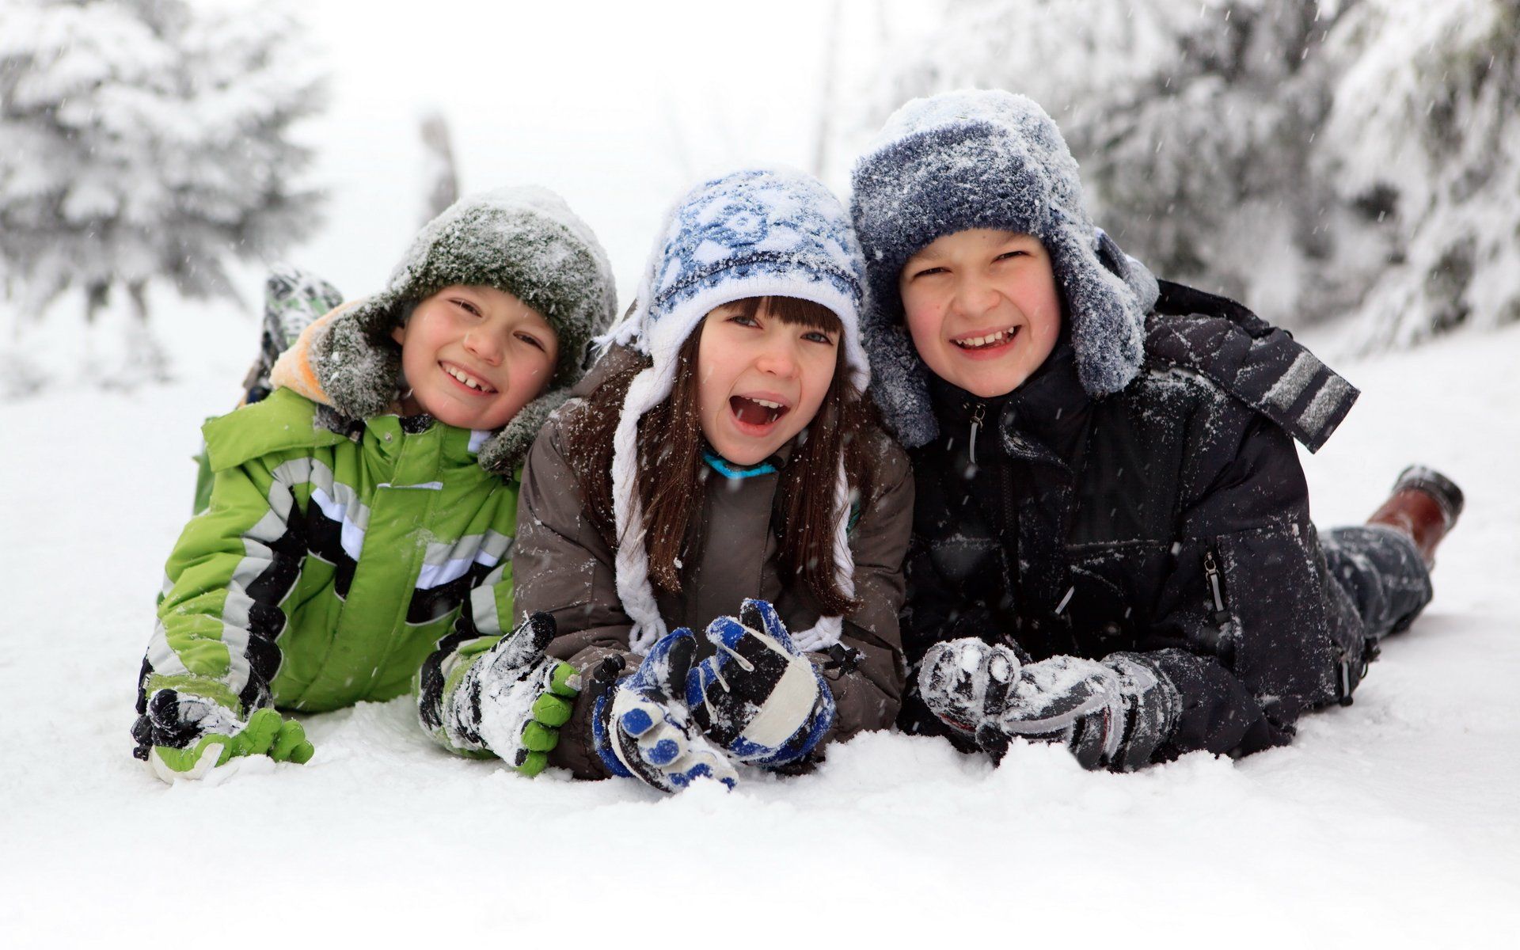
Смех весёлой детворы Зазвенит задорно.

Slide 14
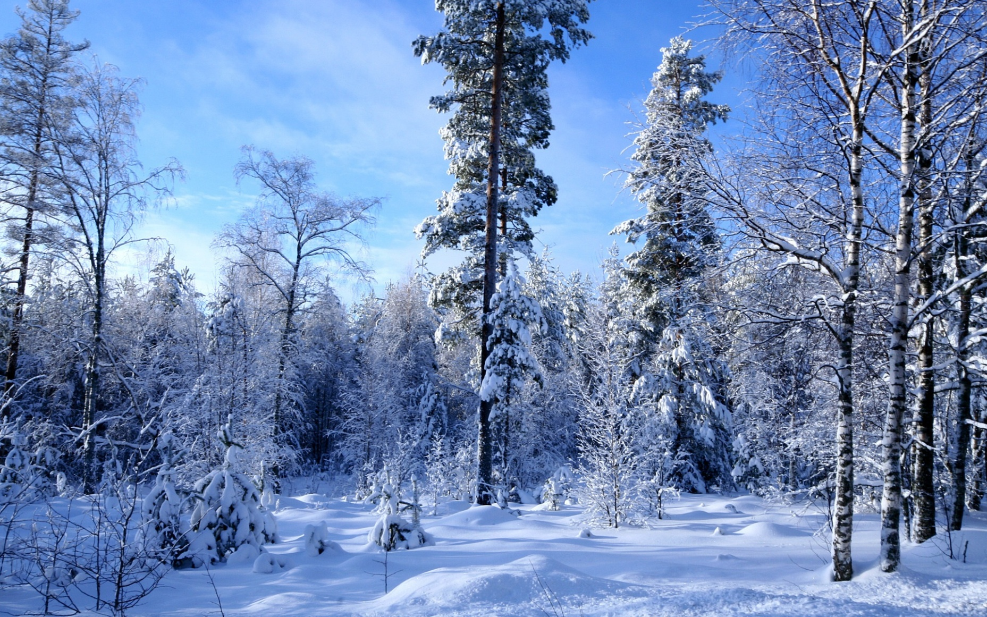
Л. Луканова Зимний лес, вокруг бело, Все дороги замело.

Slide 15
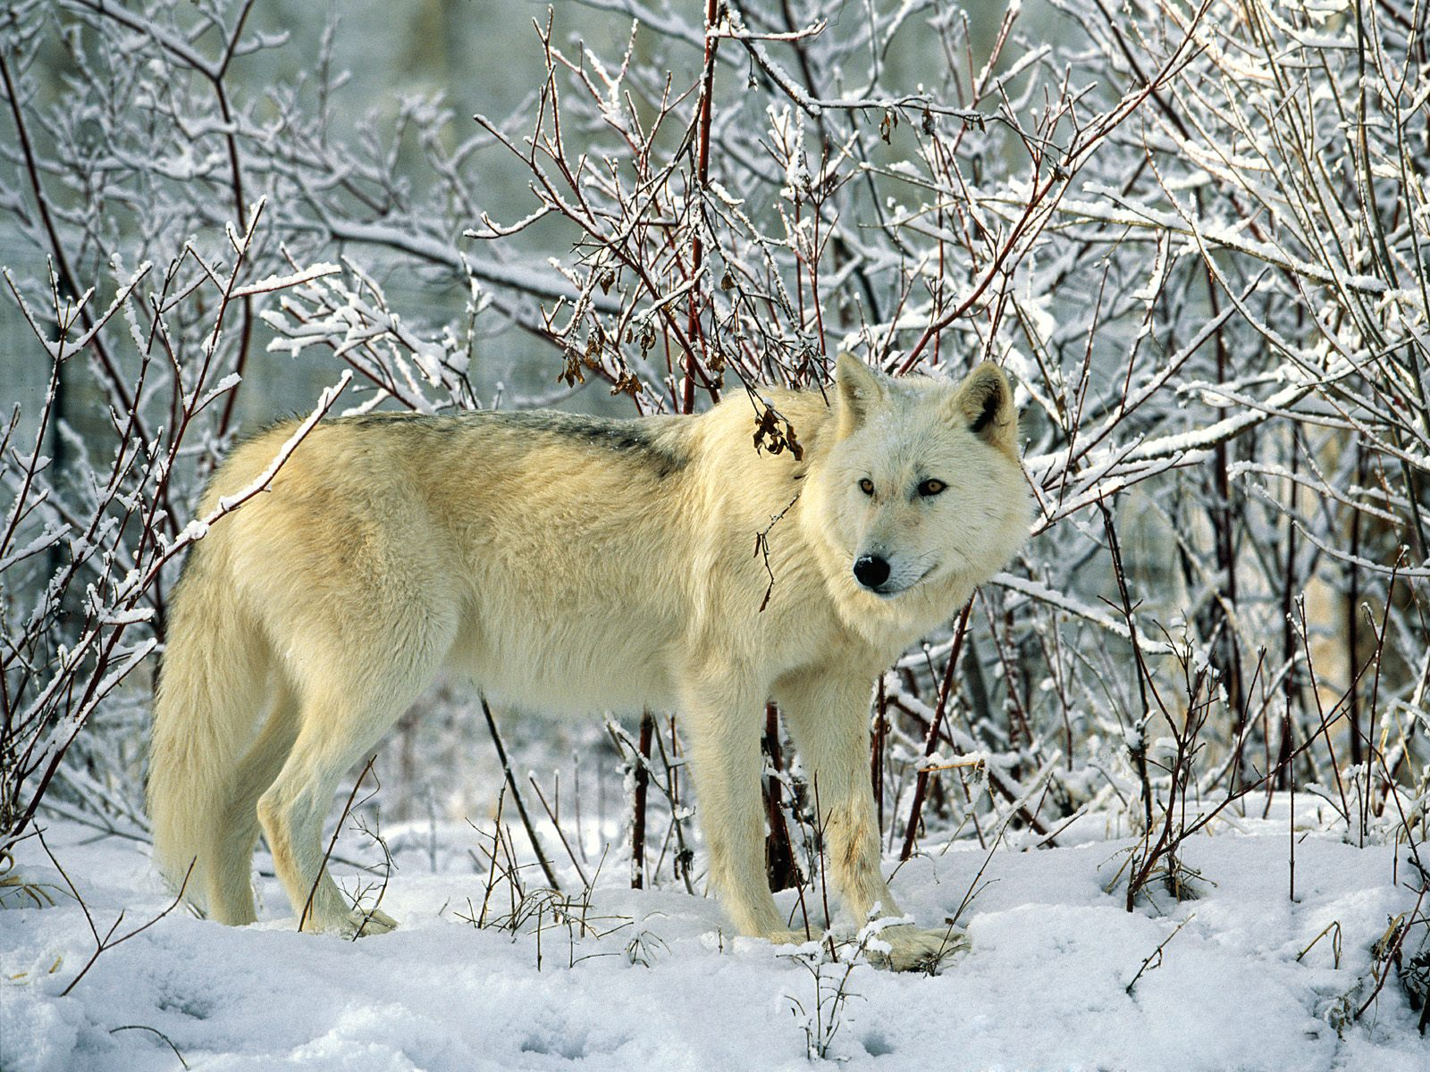
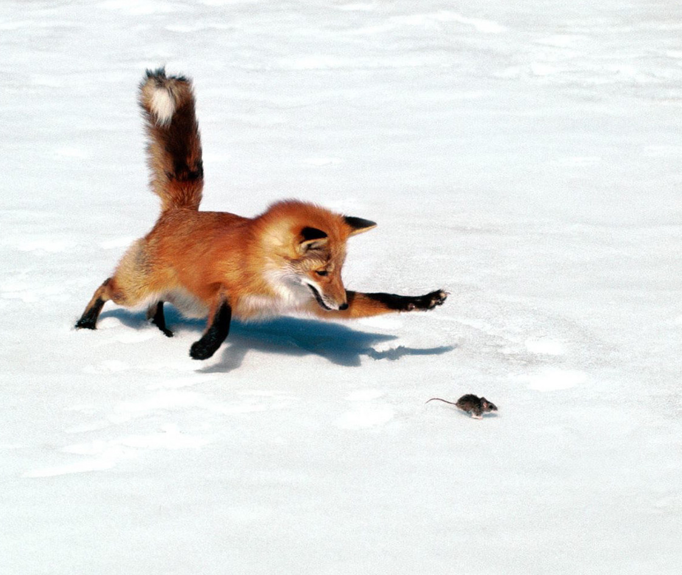
Волк не спит, лисица тоже, и мороз их не тревожит. Шубы теплые надели, нипочем им все метели.

Slide 16
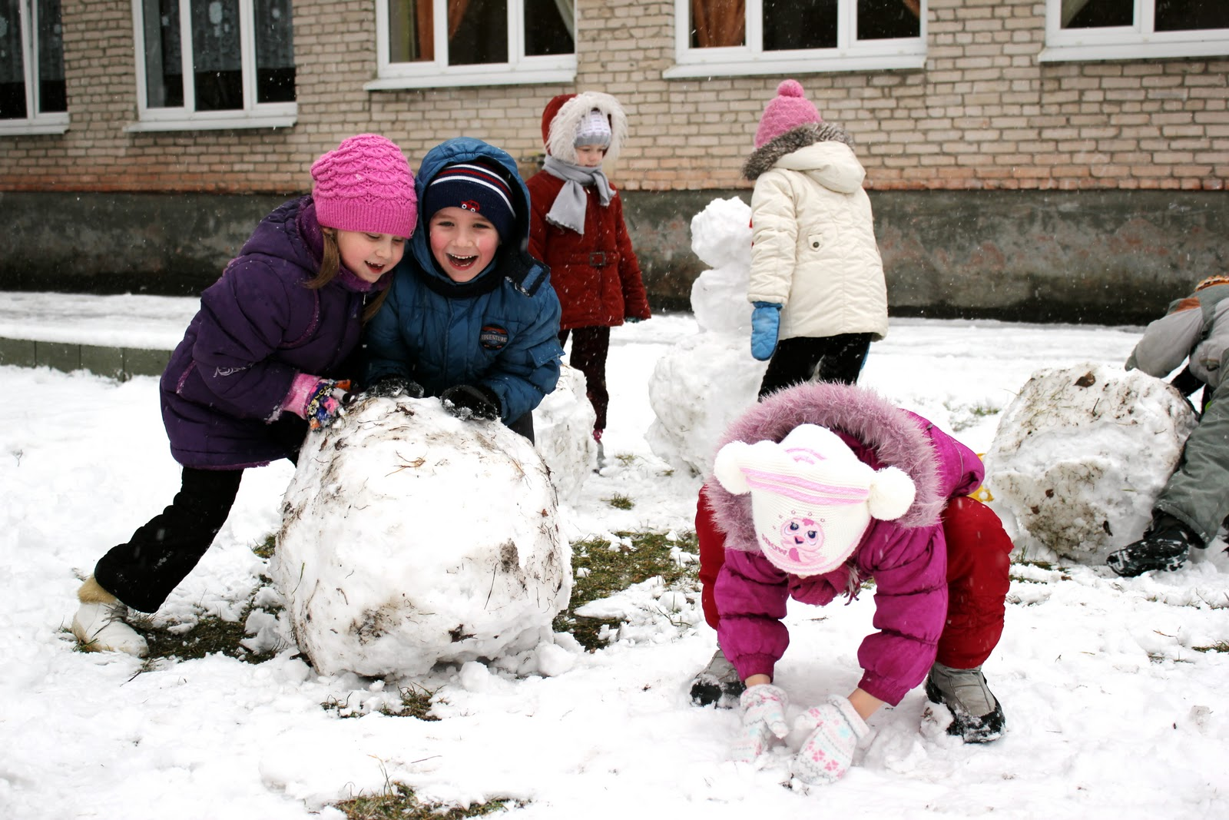
Что за чудная пора, Веселится детвора.

Slide 17
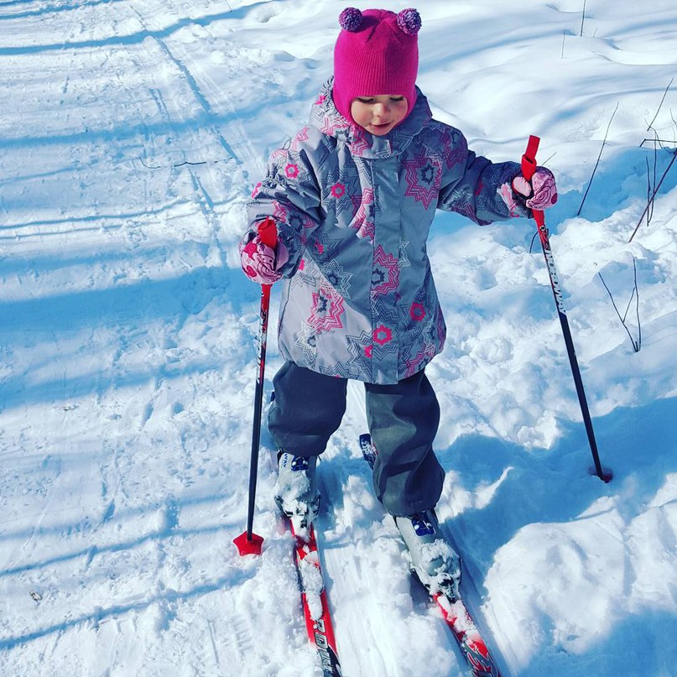
Санки, лыжи,

Slide 18
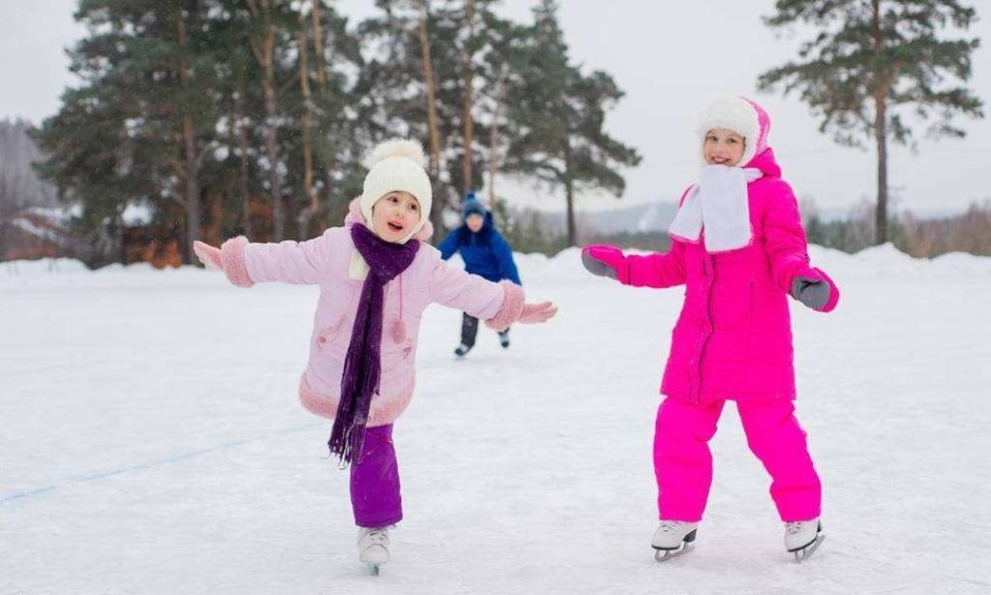
и коньки,

Slide 19
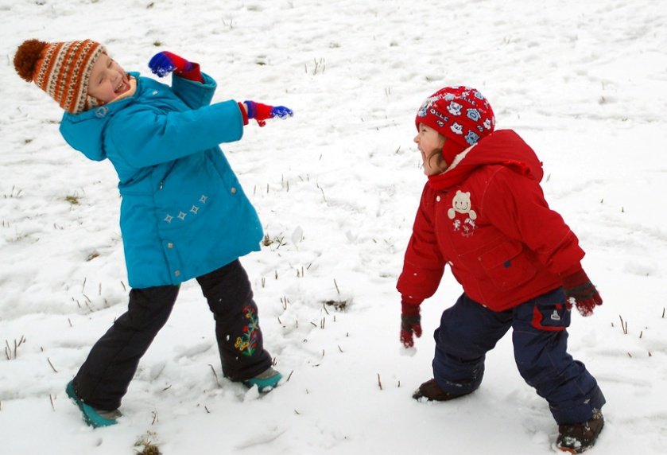
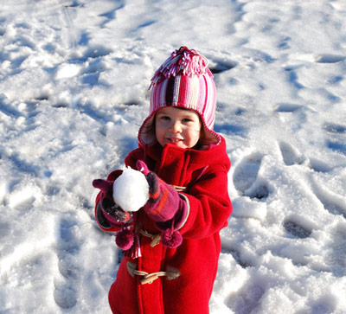
Поиграем мы в снежки.

Slide 20
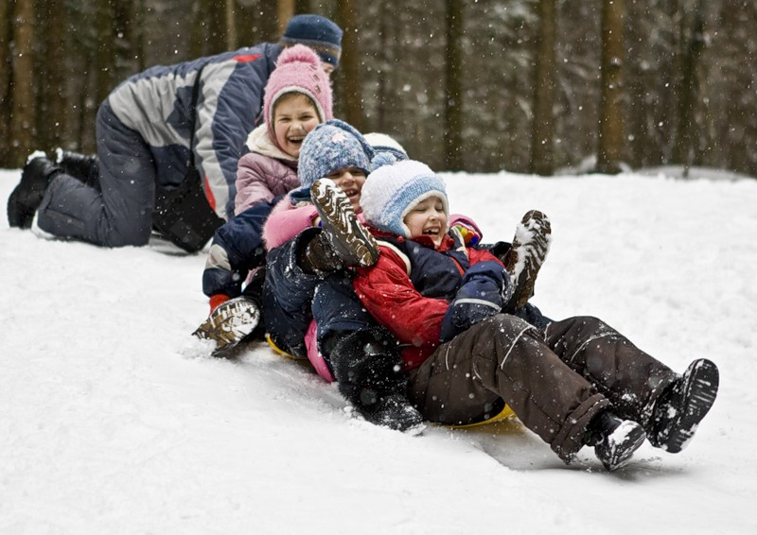
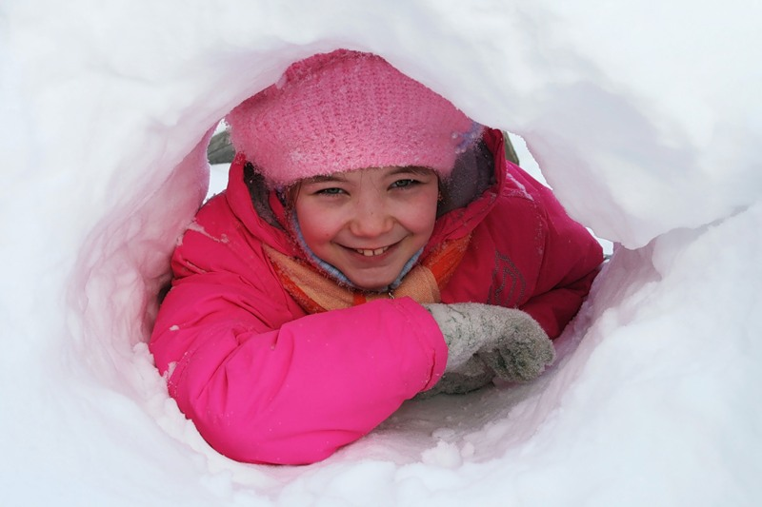
Разгулялась здесь зима, Смех, веселье, кутерьма.

Slide 21
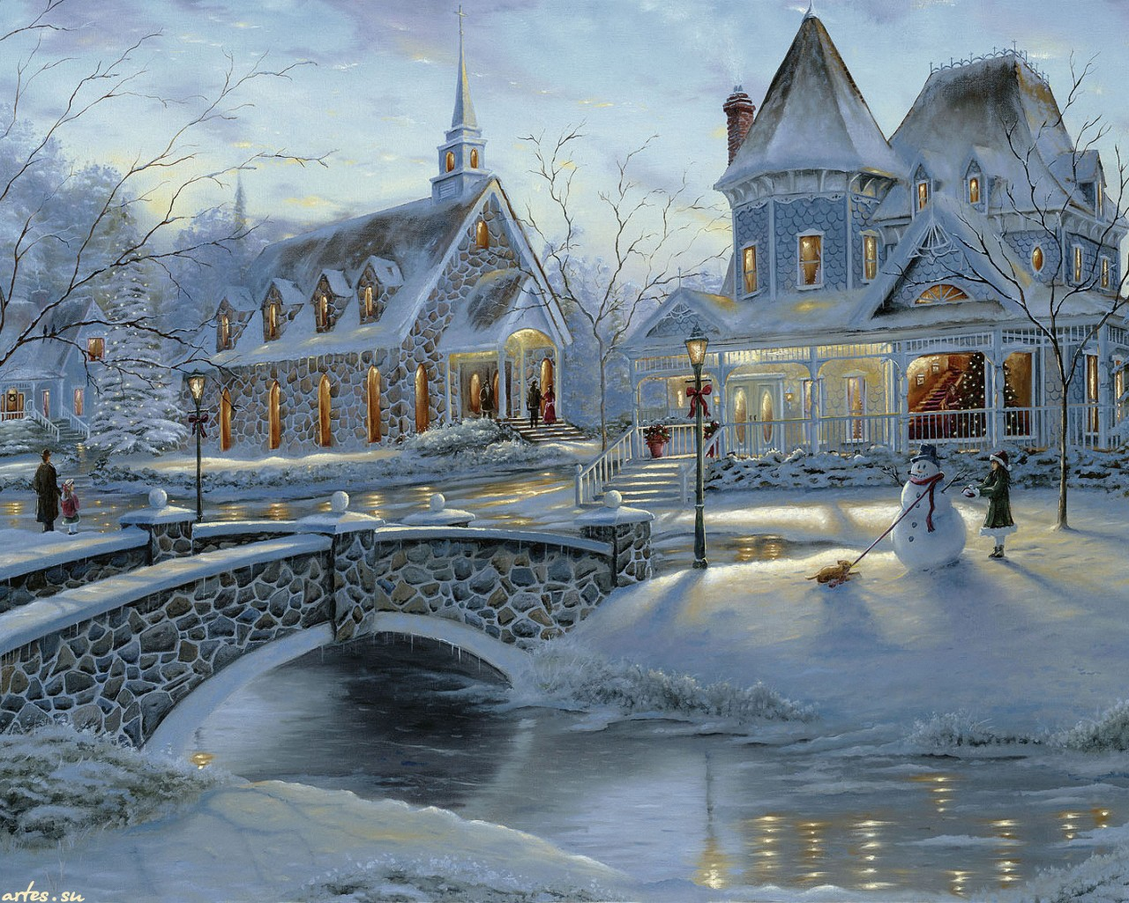
Н. Владис За окном моим зима. Белые стоят дома,

Slide 22
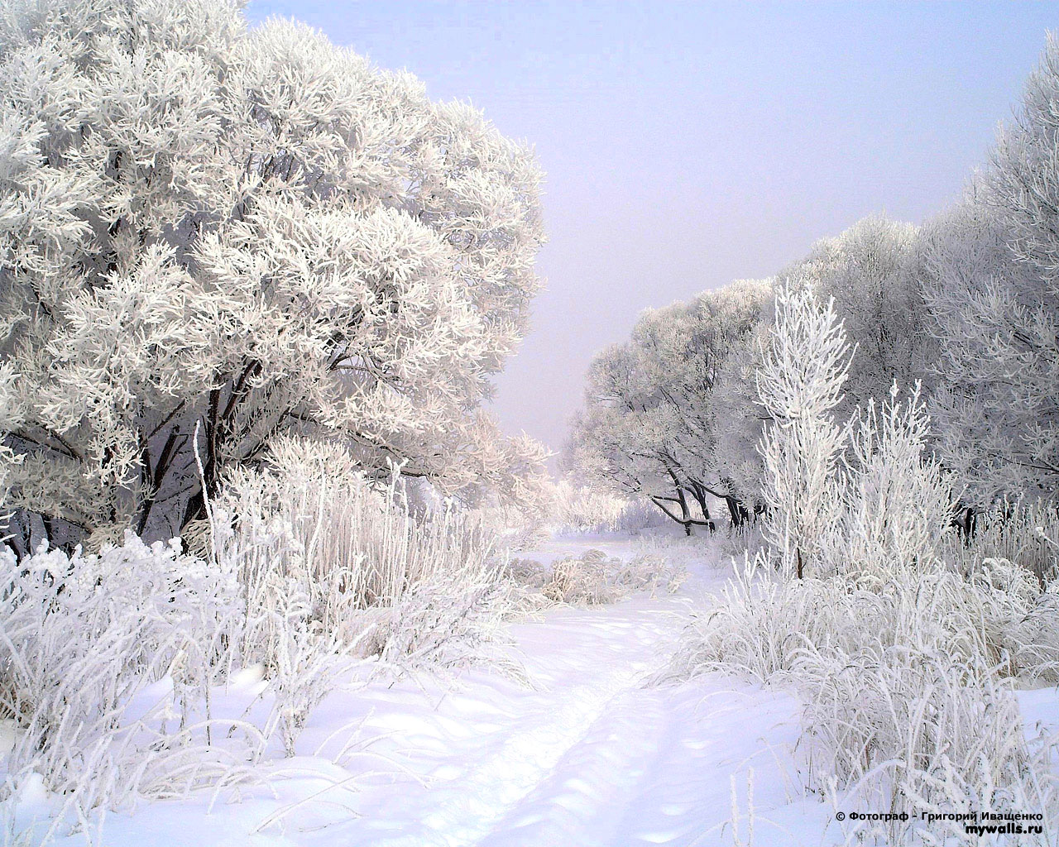
И дорожки и кусты,

Slide 23
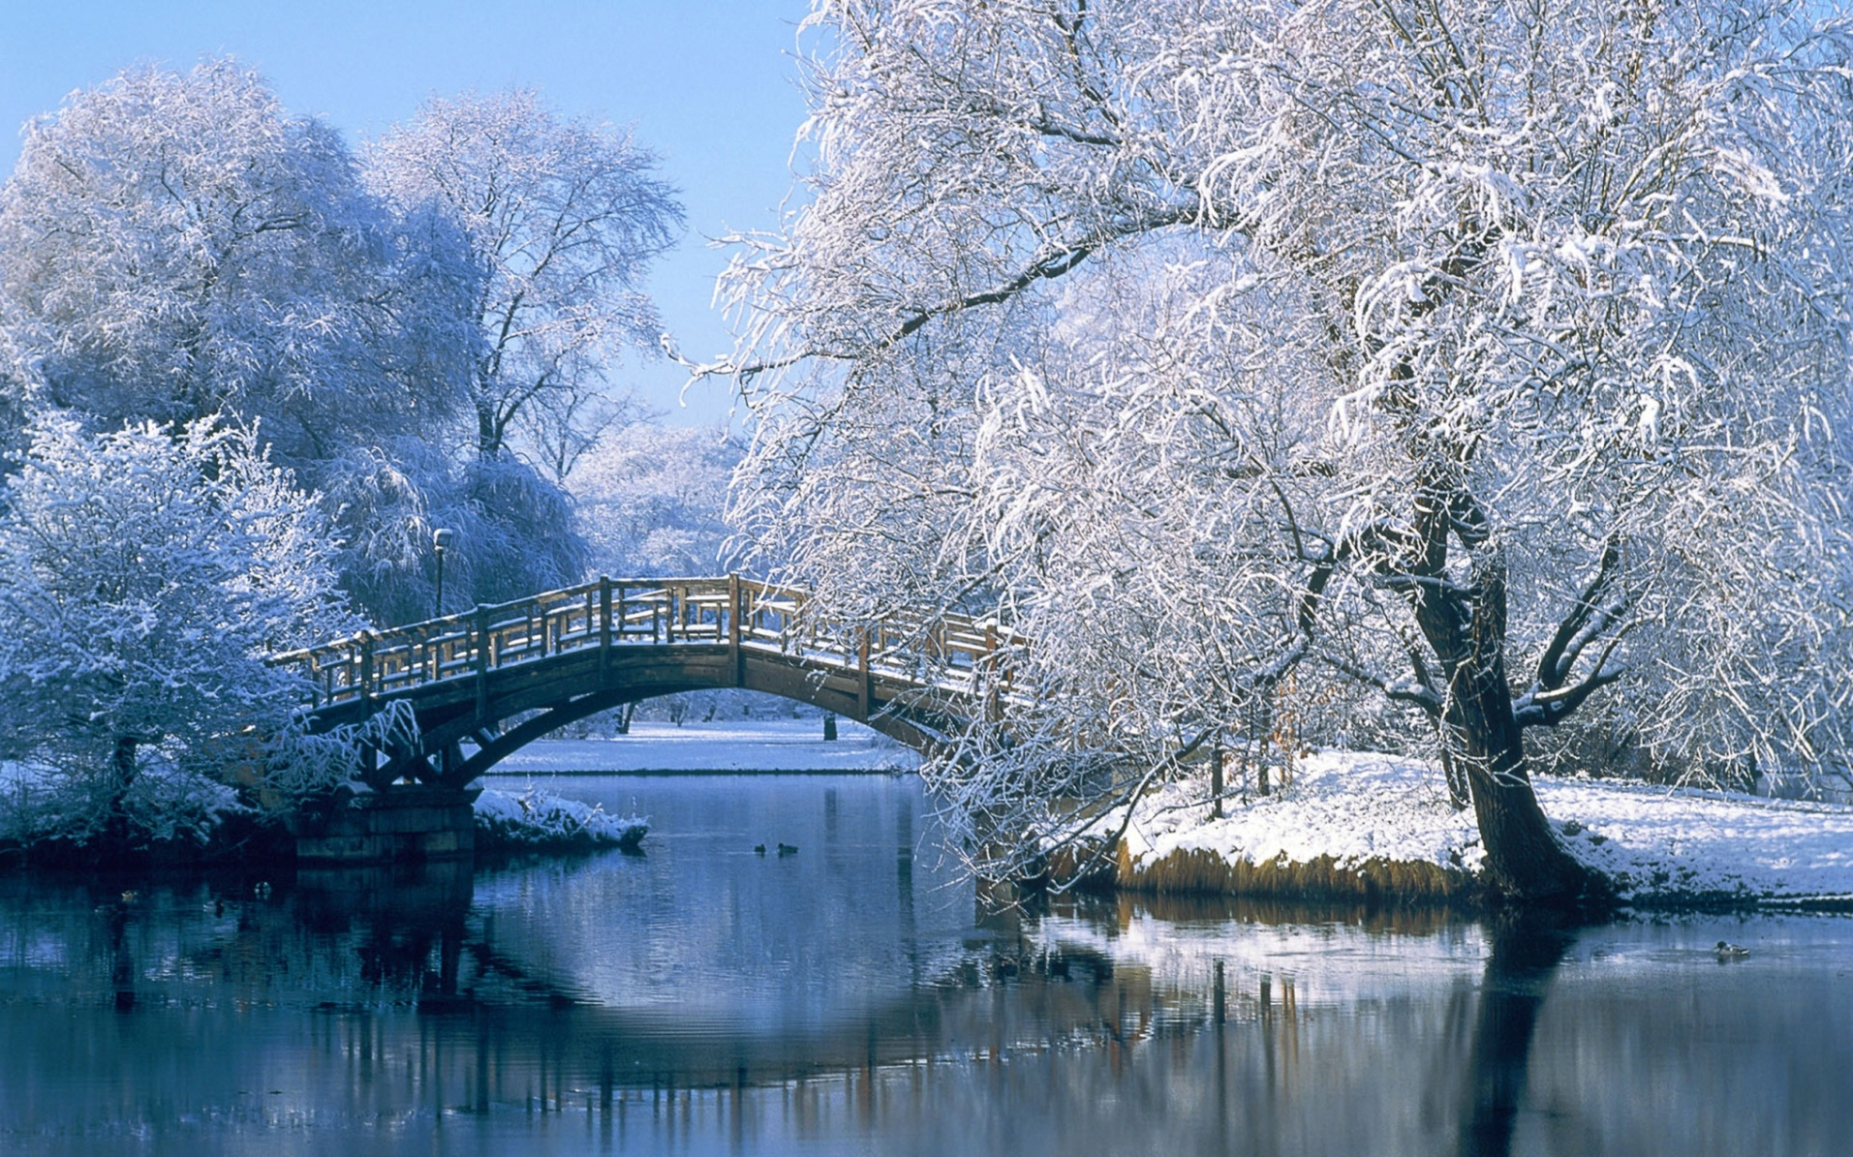
И над речкою мосты.

Slide 24
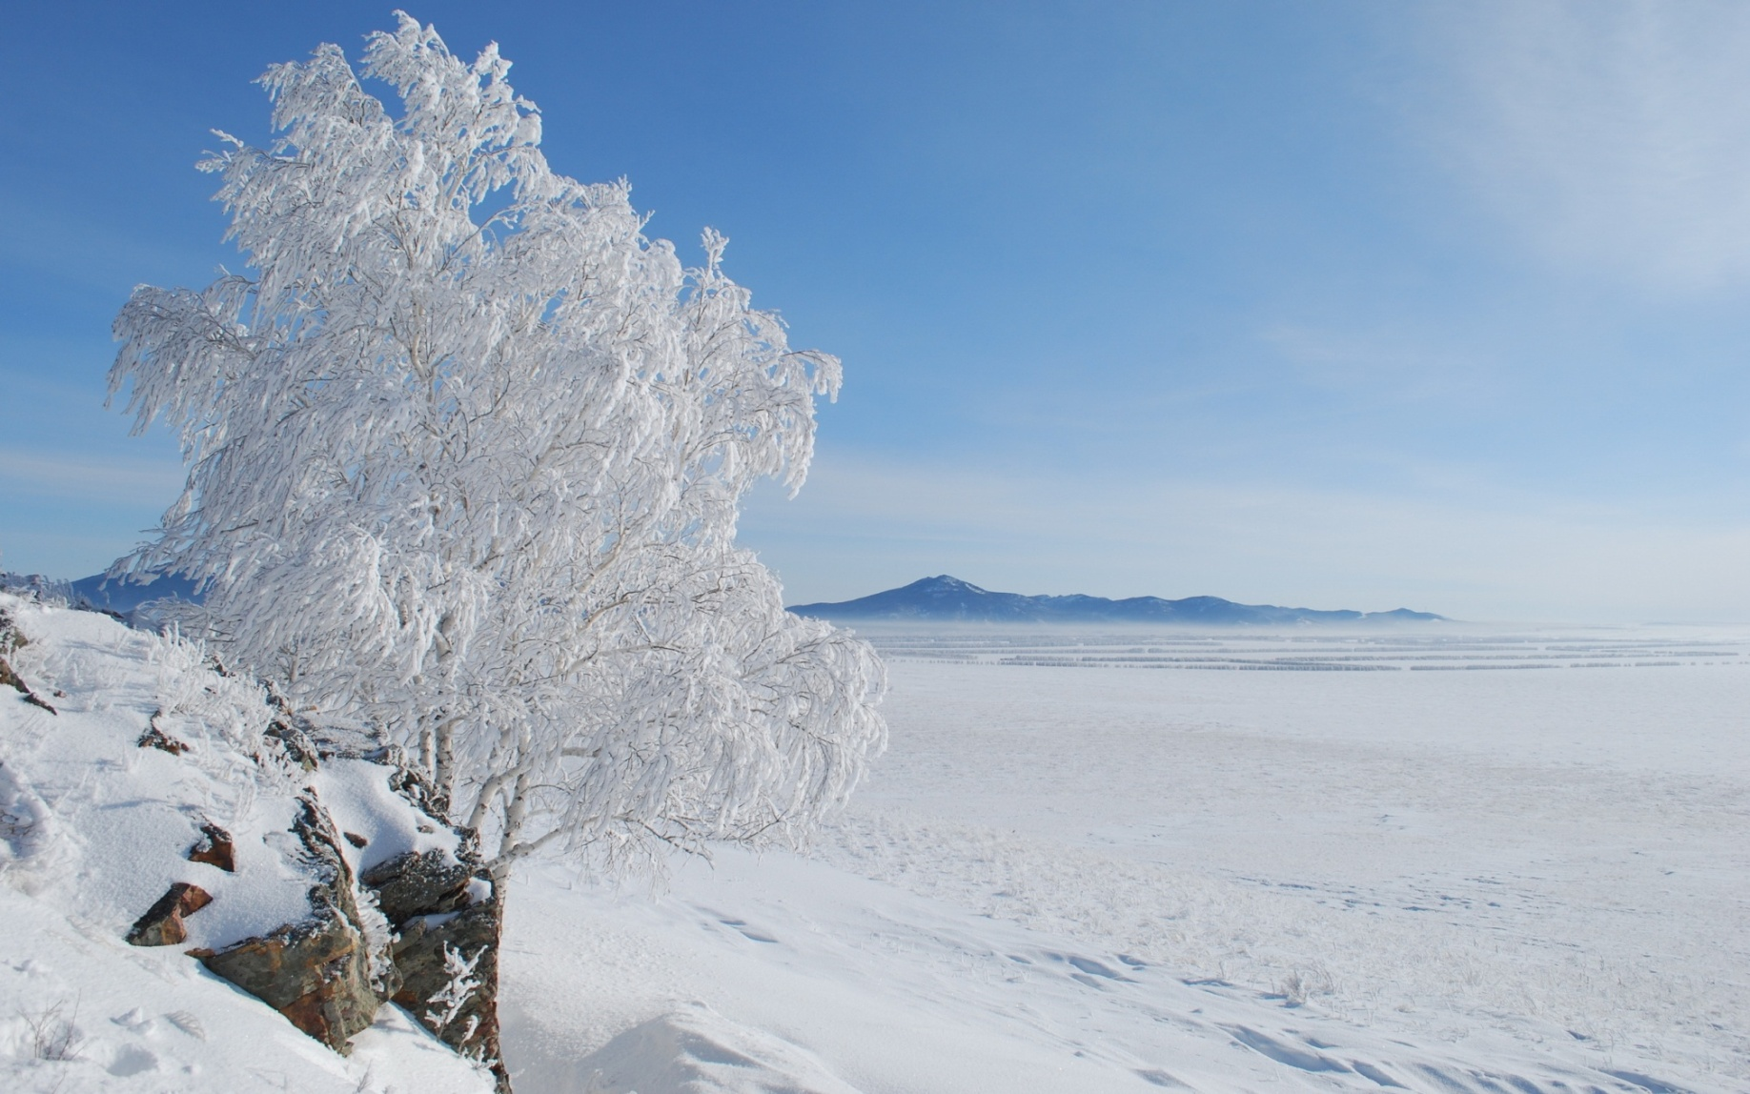
Серебром блестят поля, Вся укутана земля.

Slide 25
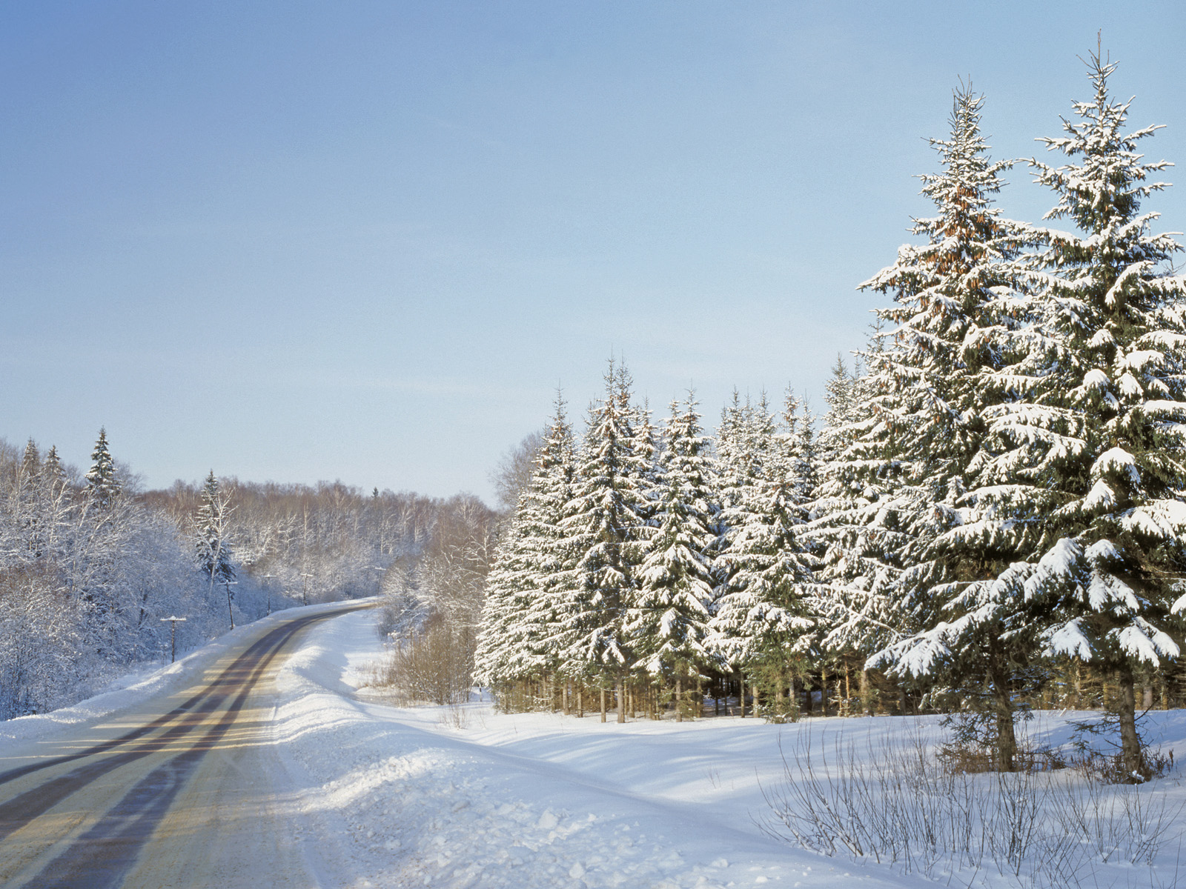
Даже ели вековые, будто девы молодые В шубы белые одеты и стоят они согреты.

Slide 26
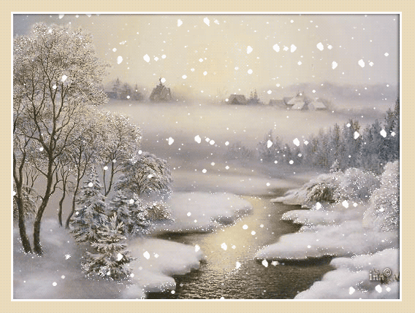
В воздухе кружат снежинки Словно лёгкие пушинки.

Slide 27
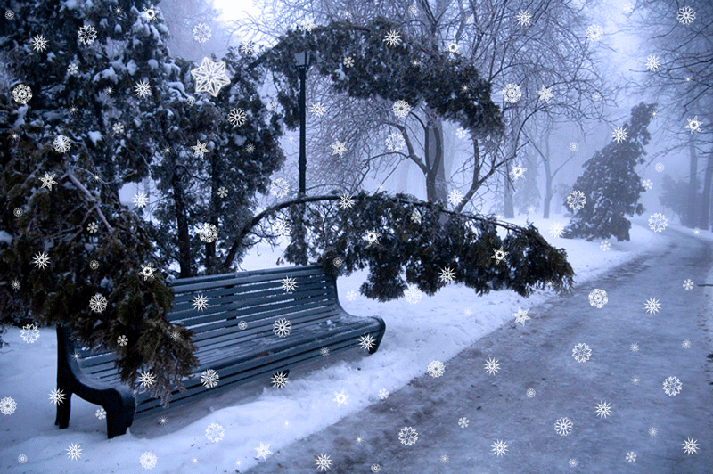
Только ветер озорной Их уносит за собой.

Slide 28
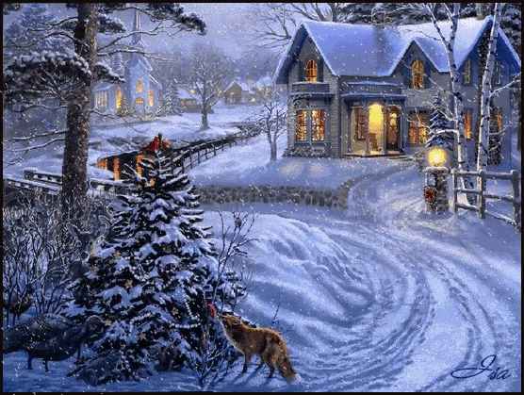
А они летят, сверкают И в свою игру играют.

Slide 29
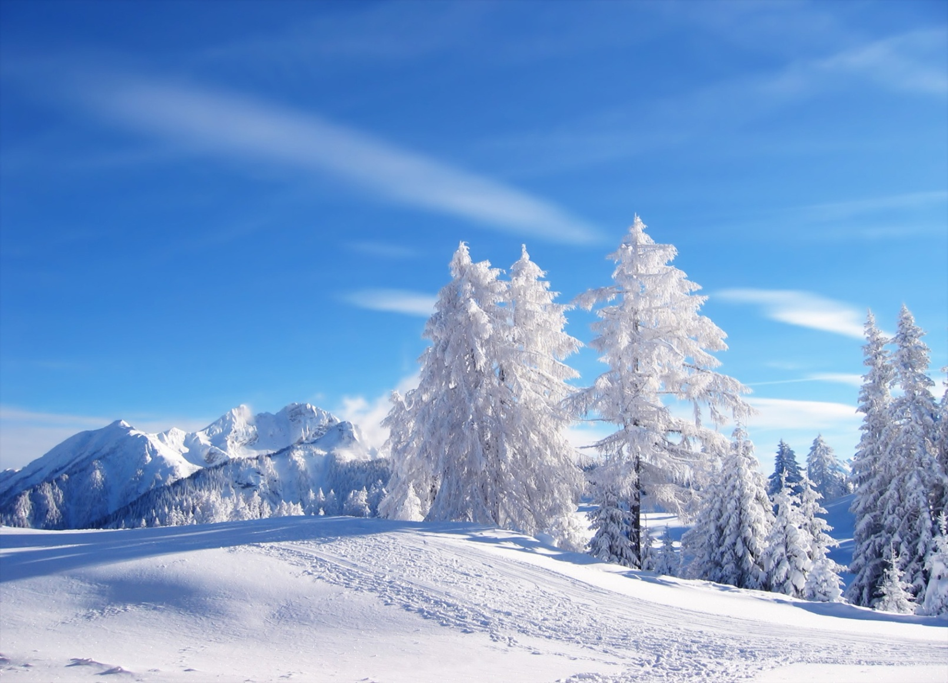
Так чудесно, словно в сказке - не нужны другие краски! Всё бело, белее дня! Спит волшебным сном земля!

Slide 30
КОНЕЦ

